Slide 1

שיעור נביא לכיתה ג'
עם המורה: יזהר פינטוס
נושאי השיעור: ספר יהושע, פרקים י'-י"א, מלחמת מלכי הדרום ומלחמת מלכי הצפון
נא הצטיידו בספר יהושע, במחברת נביא ובקלמר!
Notes:
כתבו את המלל בהתאם ואת הציוד הדרוש.
הנחיות לצילום:
שקופיות עם מלל רב – יוצגו באופן מלא
שקופיות עם חידה – יוצגו באופן מלא
שקופיות משימה – יוצגו באופן מלא
יתר השקופיות – מורה + מצגת

Slide 2


מה נלמד היום?
סיכום סדרת הקרבות הראשונה של יהושע
מלחמת מלכי הדרום
מלחמת מלכי הצפון
Notes:
משך השקף: 2 דקות
הציגו את עצמכם ואת מהלך השיעור:
מוזמנים לפנות בצורה אישית לתלמידים:
דוגמה לטקסט שייאמר בעל פה: "שלום, שמי___. אני מורה ל____ ממקום בארץ____. מה שלומכם? אני שמח/ה שהצטרפתם אליי", וכו'.
נושא השיעור ומה מטרתו:
דוגמה לטקסט שייאמר בעל פה: "בשיעור הזה נלמד על_________. הצטרפו אליי ויהיה לנו כיף. מוכנים? מתחילים!"
נתחיל ב…. (שלב פתיח השיעור)
נמשיך בלגלות (שלב הלימוד / הקניה - כתבו כאן שאלה מסקרנת שתיתן מענה על מטרת השיעור)
נתנסה ב… (שלב התרגול / התנסות)
נסכם (שלב סיכום השיעור)

Slide 3
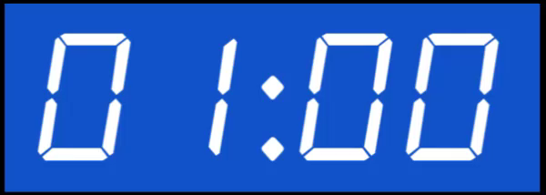
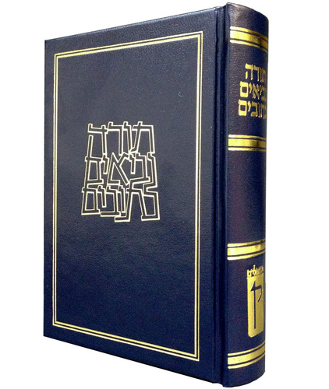


מה להביא לשיעור?
Notes:
למחוק שקופית זו אם אין בה צורך.
משך השקף: דקה
בשקף זה ודאו שכולם הצטיידו בעזרים הנדרשים (מומלץ שעזרים אלו יהיו גם אצלכם עבור הדגמה).
מחקו את המיותר או הוסיפו במידת הצורך (הקפידו על זכויות היוצרים).
זה הזמן להציג את כללי ההתנהגות בשיעור: בקשו מהלומדים לסגור חלונות של יישומים אחרים במחשב, להרחיק אמצעים מסיחים, להתיישב בחדר שקט, להניח כוס מים לידם, ובעיקר להתמקד במפגש.

Slide 4
מלחמת מלכי הדרום
יהושע פרק י'

Slide 5
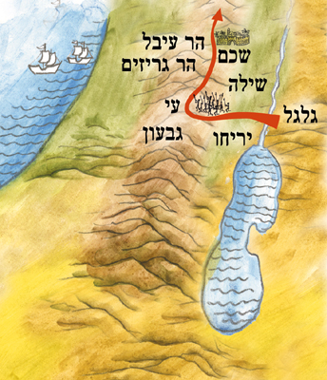
תחילת כיבוש הארץ על ידי יהושע

Slide 6

וַיְהִי כִשְׁמֹעַ אֲדֹנִי־צֶדֶק מֶלֶךְ יְרוּשָׁלִַם
כִּי־לָכַד יְהוֹשֻׁעַ אֶת־הָעַי...
וְכִי הִשְׁלִימוּ יֹשְׁבֵי גִבְעוֹן אֶת־יִשְׂרָאֵל...
וַיִּירְאוּ מְאֹד
כִּי עִיר גְּדוֹלָה גִּבְעוֹן... וְכָל־אֲנָשֶׁיהָ גִּבֹּרִים.
יהושע פרק י', פסוקים א-ב

Slide 7

וַיִּשְׁלַח אֲדֹנִי־צֶדֶק מֶלֶךְ יְרוּשָׁלִַם
אֶל־הוֹהָם מֶלֶךְ־חֶבְרוֹן
וְאֶל־פִּרְאָם מֶלֶךְ־יַרְמוּת
וְאֶל־יָפִיעַ מֶלֶךְ־לָכִישׁ
וְאֶל־דְּבִיר מֶלֶךְ־עֶגְלוֹן לֵאמֹר׃
עֲלוּ־אֵלַי וְעִזְרֻנִי וְנַכֶּה אֶת־גִּבְעוֹן כִּי־הִשְׁלִימָה אֶת־יְהוֹשֻׁעַ וְאֶת־בְּנֵי יִשְׂרָאֵל!!!
יהושע פרק י', פסוקים ג-ד

Slide 8
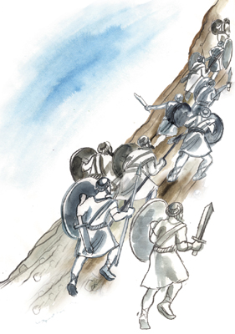
וַיָּבֹא אֲלֵיהֶם יְהוֹשֻׁעַ פִּתְאֹם
כָּל־הַלַּיְלָה עָלָה מִן־הַגִּלְגָּל
יהושע פרק י', פסוק ט

Slide 9
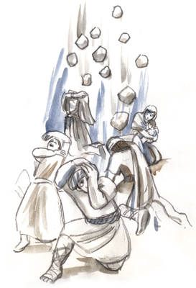
וַיְהִי בְּנֻסָם מִפְּנֵי יִשְׂרָאֵל
הֵם בְּמוֹרַד בֵּית־חוֹרֹן
וַיהוָה הִשְׁלִיךְ עֲלֵיהֶם
אֲבָנִים גְּדֹלוֹת מִן־הַשָּׁמַיִם
יהושע פרק י', פסוק יא

Slide 10
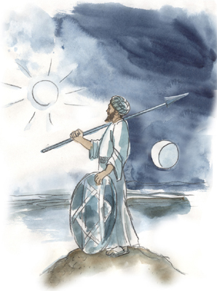
אָז יְדַבֵּר יְהוֹשֻׁעַ לַיהוָה...
שֶׁמֶשׁ בְּגִבְעוֹן דּוֹם
וְיָרֵחַ בְּעֵמֶק אַיָּלוֹן
יהושע פרק י', פסוק יב

Slide 11
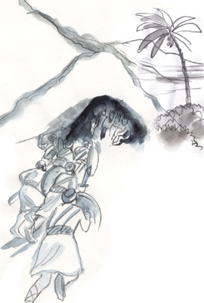
וַיָּנֻסוּ חֲמֵשֶׁת הַמְּלָכִים הָאֵלֶּה
וַיֵּחָבְאוּ בַמְּעָרָה בְּמַקֵּדָה
יהושע פרק י', פסוק טז

Slide 12
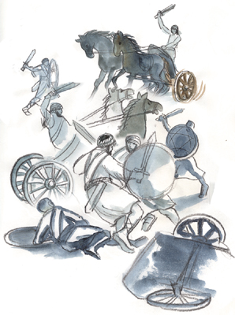
וַיִּתֵּן יְהוָה אֶת־לָכִישׁ בְּיַד יִשְׂרָאֵל
יהושע פרק י', פסוק לב

Slide 13
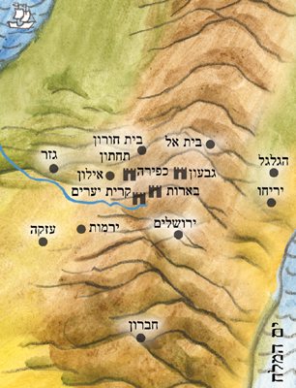
וַיַּכֶּה יְהוֹשֻׁעַ אֶת־כָּל־הָאָרֶץ;
הָהָר וְהַנֶּגֶב וְהַשְּׁפֵלָה וְהָאֲשֵׁדוֹת וְאֵת כָּל־מַלְכֵיהֶם לֹא הִשְׁאִיר שָׂרִיד ...
וַיַּכֵּם יְהוֹשֻׁעַ מִקָּדֵשׁ בַּרְנֵעַ וְעַד־עַזָּה וְאֵת כָּל־אֶרֶץ גֹּשֶׁן וְעַד־גִּבְעוֹן.
יהושע פרק י', פסוקים מ-מא

Slide 14
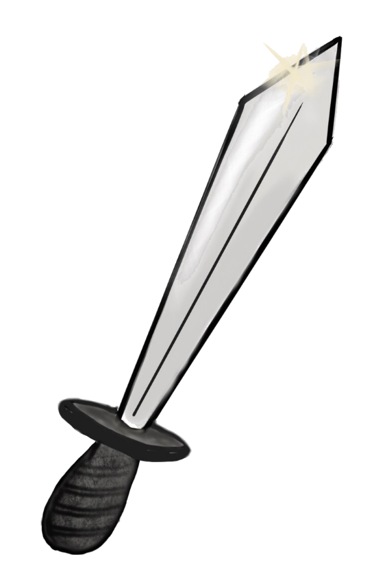
סֵפֶר יְהוֹשֻׁעַ
פֶּרֶק יא
מִלְחֶמֶת מַלְכֵי הַצָּפוֹן
Notes:
בפתיחת השיעור נברר עם התלמידים את המילה "משפטים". אלו מילים זה מזכיר? אלו מילים נוספות יש לציין משפט? אלו מוסדות אנו מכירים שקשורים לכך? מה עושים שם? אלו מקרים באים בפני בית הדין? בסופו של הדיון עלינו להבין כי המשפט עוסק במקרים, שקורים, בחיי היום-יום בין אדם לחבירו. יש לכך כמה משמעויות לענייננו:
התורה מייחסת לכך חשיבות. אדם ישר מנהל את חיי היום-יום שלו בצדק. תקלות ועימותים קורים אולם אדם הגון מנסה לפתור אותם בדרכי צדק, ומקבל את הכרעות הדיין.
המודל הוא: מקרה-דין. הדיין לא יכול לפסוק מבלי שהמקרה ברור, גם אנו בפרשת משפטים נראה בכל מקור מהו המקרה המוצג ורק אז נלמד כיצד התורה פוסקת.
הריאליה בזמן התורה שונה מהריאליה כיום, ולכן צריך להבין את מקומם של "שור" או "עבד" במציאות אליה מתייחסת התורה.

Slide 15
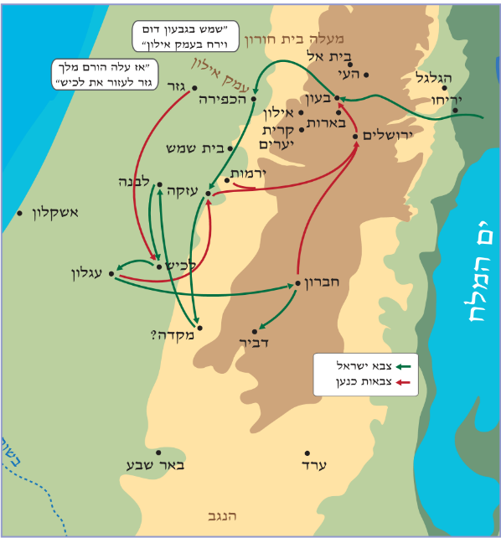
סִכּוּם מִלְחֲמוֹת הַדָּרוֹם

Slide 16

יָבִין אוֹסֵף אֶת מַלְכֵי הַצָּפוֹן
יהושע פרק יא', פסוקים א-ה
וַיְהִי כִּשְׁמֹעַ יָבִין מֶלֶךְ חָצוֹר וַיִּשְׁלַח אֶל .... הַמְּלָכִים אֲשֶׁר מִצְּפוֹן בָּהָר וּבָעֲרָבָה נֶגֶב כִּנְרוֹת וּבַשְּׁפֵלָה וּבְנָפוֹת דּוֹר מִיָּם,
הַכְּנַעֲנִי מִמִּזְרָח וּמִיָּם וְהָאֱמֹרִי וְהַחִתִּי וְהַפְּרִזִּי וְהַיְבוּסִי בָּהָר וְהַחִוִּי תַּחַת חֶרְמוֹן...
וַיֵּצְאוּ הֵם וְכָל מַחֲנֵיהֶם עִמָּם עַם רָב כַּחוֹל אֲשֶׁר עַל שְׂפַת הַיָּם לָרֹב וְסוּס וָרֶכֶב רַב מְאֹד!
וַיִּוָּעֲדוּ כֹּל הַמְּלָכִים הָאֵלֶּה וַיָּבֹאוּ וַיַּחֲנוּ יַחְדָּו אֶל מֵי מֵרוֹם
לְהִלָּחֵם עִם-יִשְׂרָאֵל.

Slide 17

יָבִין אוֹסֵף אֶת מַלְכֵי הַצָּפוֹן
א וַיְהִי כִּשְׁמֹעַ יָבִין מֶלֶךְ חָצוֹר וַיִּשְׁלַח אֶל יוֹבָב מֶלֶךְ מָדוֹן וְאֶל מֶלֶךְ שִׁמְרוֹן וְאֶל מֶלֶךְ אַכְשָׁף:
ב וְאֶל הַמְּלָכִים אֲשֶׁר מִצְּפוֹן בָּהָר וּבָעֲרָבָה נֶגֶב כִּנְרוֹת וּבַשְּׁפֵלָה וּבְנָפוֹת דּוֹר מִיָּם:
ג הַכְּנַעֲנִי מִמִּזְרָח וּמִיָּם וְהָאֱמֹרִי וְהַחִתִּי וְהַפְּרִזִּי וְהַיְבוּסִי בָּהָר וְהַחִוִּי תַּחַת חֶרְמוֹן בְּאֶרֶץ הַמִּצְפָּה: ד וַיֵּצְאוּ הֵם וְכָל מַחֲנֵיהֶם עִמָּם עַם רָב כַּחוֹל אֲשֶׁר עַל שְׂפַת הַיָּם לָרֹב וְסוּס וָרֶכֶב רַב מְאֹד:
ה וַיִּוָּעֲדוּ כֹּל הַמְּלָכִים הָאֵלֶּה וַיָּבֹאוּ וַיַּחֲנוּ יַחְדָּו אֶל מֵי מֵרוֹם
לְהִלָּחֵם עִם-יִשְׂרָאֵל:

Slide 18

יָבִין אוֹסֵף אֶת מַלְכֵי הַצָּפוֹן
א וַיְהִי כִּשְׁמֹעַ יָבִין מֶלֶךְ חָצוֹר וַיִּשְׁלַח אֶל יוֹבָב מֶלֶךְ מָדוֹן וְאֶל מֶלֶךְ שִׁמְרוֹן וְאֶל מֶלֶךְ אַכְשָׁף:
ב וְאֶל הַמְּלָכִים אֲשֶׁר מִצְּפוֹן בָּהָר וּבָעֲרָבָה נֶגֶב כִּנְרוֹת וּבַשְּׁפֵלָה וּבְנָפוֹת דּוֹר מִיָּם:
ג הַכְּנַעֲנִי מִמִּזְרָח וּמִיָּם וְהָאֱמֹרִי וְהַחִתִּי וְהַפְּרִזִּי וְהַיְבוּסִי בָּהָר וְהַחִוִּי תַּחַת חֶרְמוֹן בְּאֶרֶץ הַמִּצְפָּה: ד וַיֵּצְאוּ הֵם וְכָל מַחֲנֵיהֶם עִמָּם עַם רָב כַּחוֹל אֲשֶׁר עַל שְׂפַת הַיָּם לָרֹב וְסוּס וָרֶכֶב רַב מְאֹד:
ה וַיִּוָּעֲדוּ כֹּל הַמְּלָכִים הָאֵלֶּה וַיָּבֹאוּ וַיַּחֲנוּ יַחְדָּו אֶל מֵי מֵרוֹם
לְהִלָּחֵם עִם-יִשְׂרָאֵל:

Slide 19
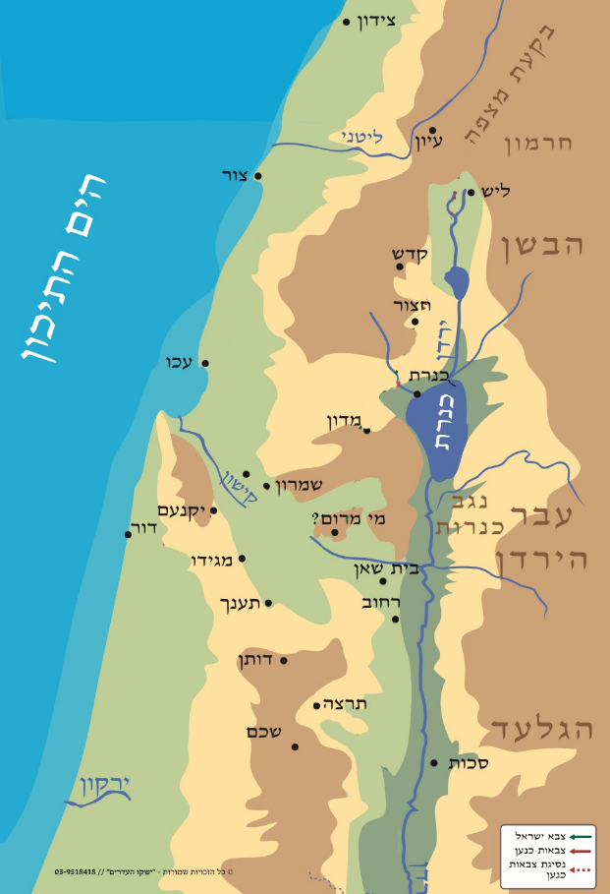
יָבִין אוֹסֵף אֶת מַלְכֵי הַצָּפוֹן
א וַיְהִי כִּשְׁמֹעַ יָבִין מֶלֶךְ חָצוֹר וַיִּשְׁלַח אֶל יוֹבָב מֶלֶךְ מָדוֹן וְאֶל מֶלֶךְ שִׁמְרוֹן וְאֶל מֶלֶךְ אַכְשָׁף:
ב וְאֶל הַמְּלָכִים אֲשֶׁר מִצְּפוֹן בָּהָר וּבָעֲרָבָה נֶגֶב כִּנְרוֹת וּבַשְּׁפֵלָה וּבְנָפוֹת דּוֹר מִיָּם:
ג הַכְּנַעֲנִי מִמִּזְרָח וּמִיָּם וְהָאֱמֹרִי וְהַחִתִּי וְהַפְּרִזִּי וְהַיְבוּסִי בָּהָר וְהַחִוִּי תַּחַת חֶרְמוֹן בְּאֶרֶץ הַמִּצְפָּה: ד וַיֵּצְאוּ הֵם וְכָל מַחֲנֵיהֶם עִמָּם עַם רָב כַּחוֹל אֲשֶׁר עַל שְׂפַת הַיָּם לָרֹב וְסוּס וָרֶכֶב רַב מְאֹד:
ה וַיִּוָּעֲדוּ כֹּל הַמְּלָכִים הָאֵלֶּה וַיָּבֹאוּ וַיַּחֲנוּ יַחְדָּו אֶל מֵי מֵרוֹם
לְהִלָּחֵם עִם-יִשְׂרָאֵל:

Slide 20
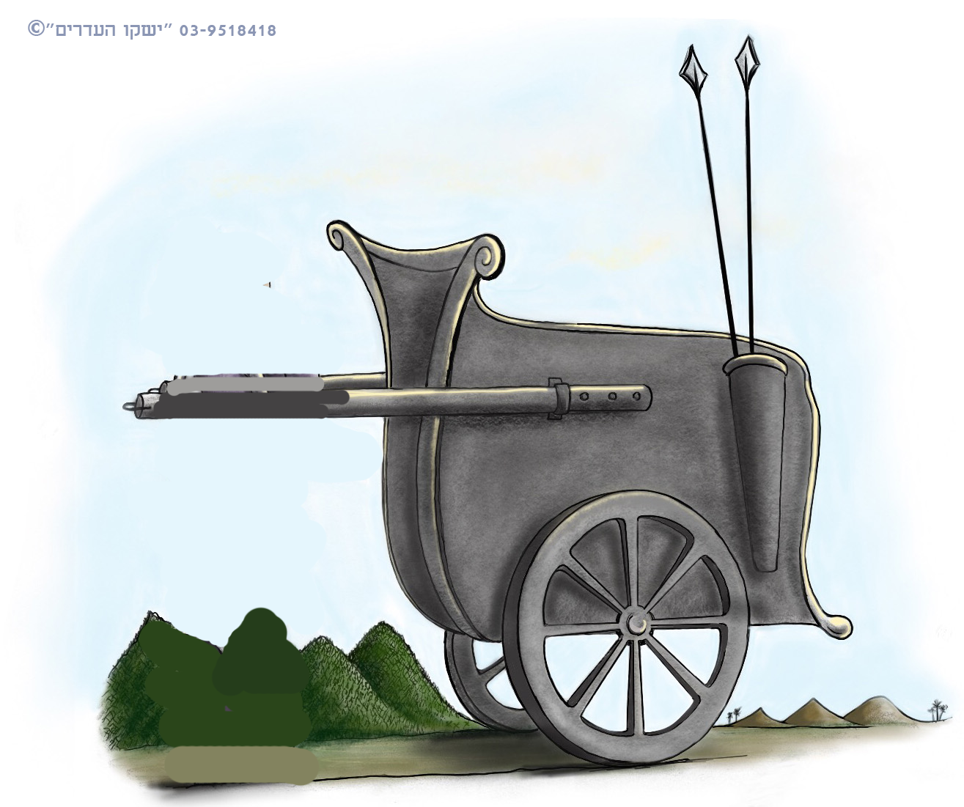
ו. וַיֹּאמֶר ה' אֶל יְהוֹשֻׁעַ אַל תִּירָא מִפְּנֵיהֶם כִּי מָחָר כָּעֵת הַזֹּאת
אָנֹכִי נֹתֵן אֶת כֻּלָּם חֲלָלִים לִפְנֵי יִשְׂרָאֵל אֶת סוּסֵיהֶם תְּעַקֵּר
וְאֶת מַרְכְּבֹתֵיהֶם תִּשְׂרֹף בָּאֵשׁ:

Slide 21
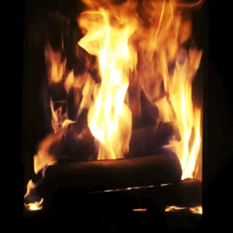
ו. וַיֹּאמֶר ה' אֶל יְהוֹשֻׁעַ אַל תִּירָא מִפְּנֵיהֶם כִּי מָחָר כָּעֵת הַזֹּאת
אָנֹכִי נֹתֵן אֶת כֻּלָּם חֲלָלִים לִפְנֵי יִשְׂרָאֵל אֶת סוּסֵיהֶם תְּעַקֵּר
וְאֶת מַרְכְּבֹתֵיהֶם תִּשְׂרֹף בָּאֵשׁ:

Slide 22
ז וַיָּבֹא יְהוֹשֻׁעַ וְכָל עַם הַמִּלְחָמָה עִמּוֹ עֲלֵיהֶם עַל מֵי מֵרוֹם
פִּתְאֹם וַיִּפְּלוּ בָּהֶם:

Slide 23
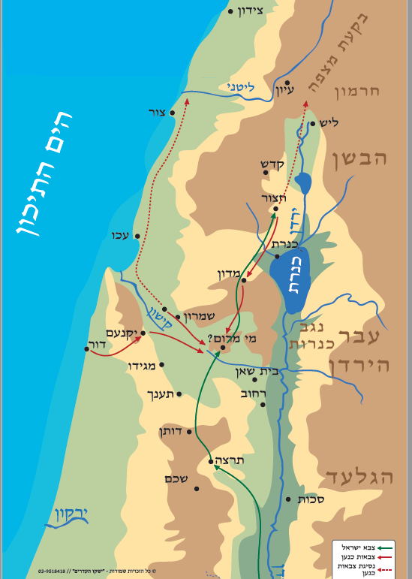
ז וַיָּבֹא יְהוֹשֻׁעַ וְכָל עַם הַמִּלְחָמָה עִמּוֹ עֲלֵיהֶם עַל מֵי מֵרוֹם
פִּתְאֹם וַיִּפְּלוּ בָּהֶם: ח וַיִּתְּנֵם יְהוָה בְּיַד יִשְׂרָאֵל וַיַּכּוּם וַיִּרְדְּפוּם עַד צִידוֹן רַבָּה וְעַד מִשְׂרְפוֹת
מַיִם וְעַד בִּקְעַת מִצְפֶּה מִזְרָחָה וַיַּכֻּם עַד בִּלְתִּי הִשְׁאִיר לָהֶם שָׂרִיד: ט וַיַּעַשׂ לָהֶם יְהוֹשֻׁעַ כַּאֲשֶׁר אָמַר לוֹ יְהוָה אֶת סוּסֵיהֶם עִקֵּר וְאֶת מַרְכְּבֹתֵיהֶם שָׂרַף בָּאֵשׁ: י וַיָּשָׁב יְהוֹשֻׁעַ בָּעֵת הַהִיא וַיִּלְכֹּד אֶת חָצוֹר וְאֶת מַלְכָּהּ הִכָּה בֶחָרֶב כִּי חָצוֹר לְפָנִים הִיא רֹאשׁ כָּל הַמַּמְלָכוֹת הָאֵלֶּה: יא וַיַּכּוּ אֶת כָּל הַנֶּפֶשׁ אֲשֶׁר בָּהּ לְפִי חֶרֶב הַחֲרֵם לֹא נוֹתַר כָּל נְשָׁמָה
וְאֶת חָצוֹר שָׂרַף בָּאֵשׁ:

Slide 24
ז וַיָּבֹא יְהוֹשֻׁעַ וְכָל עַם הַמִּלְחָמָה עִמּוֹ עֲלֵיהֶם עַל מֵי מֵרוֹם
פִּתְאֹם וַיִּפְּלוּ בָּהֶם: ח וַיִּתְּנֵם יְהוָה בְּיַד יִשְׂרָאֵל וַיַּכּוּם וַיִּרְדְּפוּם עַד צִידוֹן רַבָּה וְעַד מִשְׂרְפוֹת
מַיִם וְעַד בִּקְעַת מִצְפֶּה מִזְרָחָה וַיַּכֻּם עַד בִּלְתִּי הִשְׁאִיר לָהֶם שָׂרִיד: ט וַיַּעַשׂ לָהֶם יְהוֹשֻׁעַ כַּאֲשֶׁר אָמַר לוֹ יְהוָה אֶת סוּסֵיהֶם עִקֵּר וְאֶת מַרְכְּבֹתֵיהֶם שָׂרַף בָּאֵשׁ: י וַיָּשָׁב יְהוֹשֻׁעַ בָּעֵת הַהִיא וַיִּלְכֹּד אֶת חָצוֹר וְאֶת מַלְכָּהּ הִכָּה בֶחָרֶב כִּי חָצוֹר לְפָנִים הִיא רֹאשׁ כָּל הַמַּמְלָכוֹת הָאֵלֶּה: יא וַיַּכּוּ אֶת כָּל הַנֶּפֶשׁ אֲשֶׁר בָּהּ לְפִי חֶרֶב הַחֲרֵם לֹא נוֹתַר כָּל נְשָׁמָה
וְאֶת חָצוֹר שָׂרַף בָּאֵשׁ:

Slide 25
ז וַיָּבֹא יְהוֹשֻׁעַ וְכָל עַם הַמִּלְחָמָה עִמּוֹ עֲלֵיהֶם עַל מֵי מֵרוֹם
פִּתְאֹם וַיִּפְּלוּ בָּהֶם: ח וַיִּתְּנֵם יְהוָה בְּיַד יִשְׂרָאֵל וַיַּכּוּם וַיִּרְדְּפוּם עַד צִידוֹן רַבָּה וְעַד מִשְׂרְפוֹת
מַיִם וְעַד בִּקְעַת מִצְפֶּה מִזְרָחָה וַיַּכֻּם עַד בִּלְתִּי הִשְׁאִיר לָהֶם שָׂרִיד: ט וַיַּעַשׂ לָהֶם יְהוֹשֻׁעַ כַּאֲשֶׁר אָמַר לוֹ יְהוָה אֶת סוּסֵיהֶם עִקֵּר וְאֶת מַרְכְּבֹתֵיהֶם שָׂרַף בָּאֵשׁ: י וַיָּשָׁב יְהוֹשֻׁעַ בָּעֵת הַהִיא וַיִּלְכֹּד אֶת חָצוֹר וְאֶת מַלְכָּהּ הִכָּה בֶחָרֶב כִּי חָצוֹר לְפָנִים הִיא רֹאשׁ כָּל הַמַּמְלָכוֹת הָאֵלֶּה: יא וַיַּכּוּ אֶת כָּל הַנֶּפֶשׁ אֲשֶׁר בָּהּ לְפִי חֶרֶב הַחֲרֵם לֹא נוֹתַר כָּל נְשָׁמָה
וְאֶת חָצוֹר שָׂרַף בָּאֵשׁ:

Slide 26
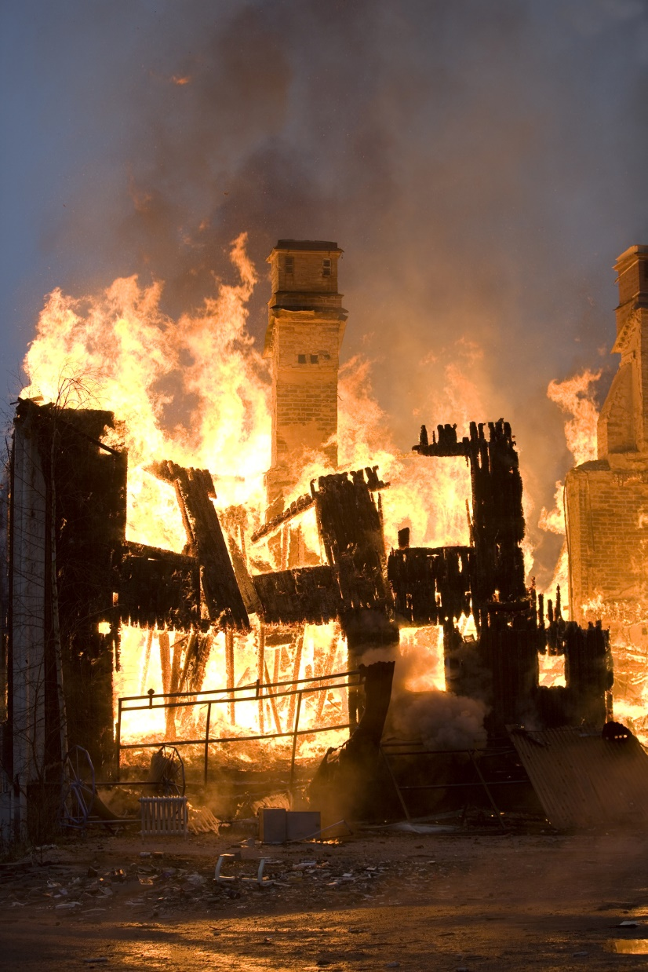
ז וַיָּבֹא יְהוֹשֻׁעַ וְכָל עַם הַמִּלְחָמָה עִמּוֹ עֲלֵיהֶם עַל מֵי מֵרוֹם
פִּתְאֹם וַיִּפְּלוּ בָּהֶם: ח וַיִּתְּנֵם יְהוָה בְּיַד יִשְׂרָאֵל וַיַּכּוּם וַיִּרְדְּפוּם עַד צִידוֹן רַבָּה וְעַד מִשְׂרְפוֹת
מַיִם וְעַד בִּקְעַת מִצְפֶּה מִזְרָחָה וַיַּכֻּם עַד בִּלְתִּי הִשְׁאִיר לָהֶם שָׂרִיד: ט וַיַּעַשׂ לָהֶם יְהוֹשֻׁעַ כַּאֲשֶׁר אָמַר לוֹ יְהוָה אֶת סוּסֵיהֶם עִקֵּר וְאֶת מַרְכְּבֹתֵיהֶם שָׂרַף בָּאֵשׁ: י וַיָּשָׁב יְהוֹשֻׁעַ בָּעֵת הַהִיא וַיִּלְכֹּד אֶת חָצוֹר וְאֶת מַלְכָּהּ הִכָּה בֶחָרֶב כִּי חָצוֹר לְפָנִים הִיא רֹאשׁ כָּל הַמַּמְלָכוֹת הָאֵלֶּה: יא וַיַּכּוּ אֶת כָּל הַנֶּפֶשׁ אֲשֶׁר בָּהּ לְפִי חֶרֶב הַחֲרֵם לֹא נוֹתַר כָּל נְשָׁמָה
וְאֶת חָצוֹר שָׂרַף בָּאֵשׁ:

Slide 27
שאלת "בזק"
פתחו ספר יהושע פרק י"ב ובדקו בסוף רשימת המלכים:
כמה מלכים בסה"כ נלחמו ביהושע?

Slide 28
הָאֵזּוֹרִים אוֹתָם כָּבַשׁ יְהוֹשֻׁעַ
טז וַיִּקַּח יְהוֹשֻׁעַ אֶת כָּל הָאָרֶץ הַזֹּאת :
הָהָר
וְאֶת כָּל הַנֶּגֶב
וְאֵת כָּל אֶרֶץ הַגֹּשֶׁן
וְאֶת הַשְּׁפֵלָה
וְאֶת הָעֲרָבָה
וְאֶת הַר יִשְׂרָאֵל וּשְׁפֵלָתֹה:

Slide 29
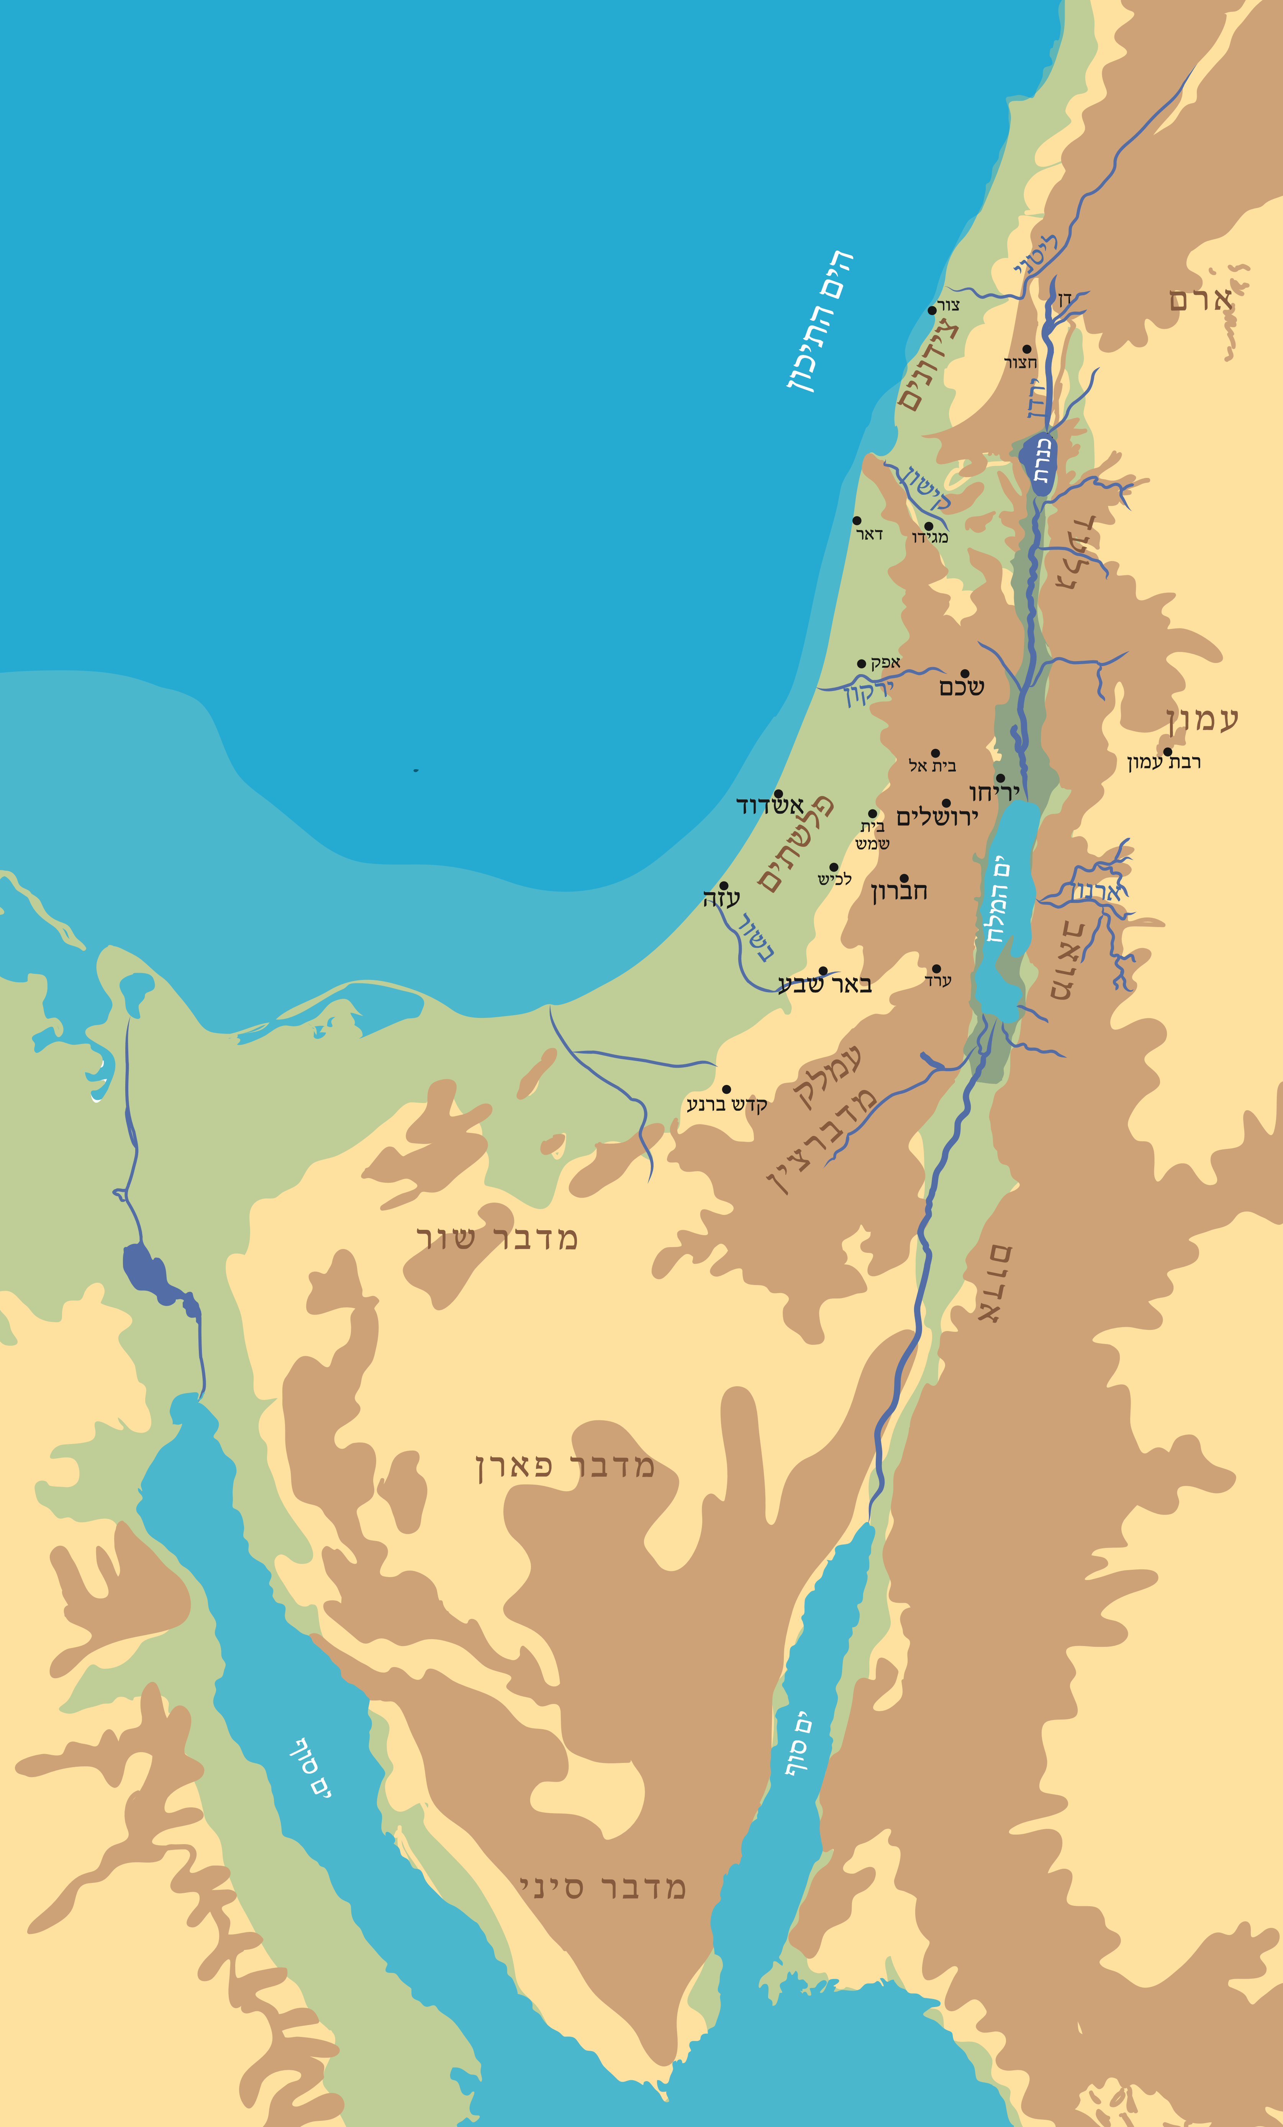
הָאֵזּוֹרִים אוֹתָם כָּבַשׁ יְהוֹשֻׁעַ
טז וַיִּקַּח יְהוֹשֻׁעַ אֶת כָּל הָאָרֶץ הַזֹּאת :
הָהָר
וְאֶת כָּל הַנֶּגֶב
וְאֵת כָּל אֶרֶץ הַגֹּשֶׁן
וְאֶת הַשְּׁפֵלָה
וְאֶת הָעֲרָבָה
וְאֶת הַר יִשְׂרָאֵל וּשְׁפֵלָתֹה:

Slide 30
הָאֵזּוֹרִים אוֹתָם כָּבַשׁ יְהוֹשֻׁעַ
טז וַיִּקַּח יְהוֹשֻׁעַ אֶת כָּל הָאָרֶץ הַזֹּאת :
הָהָר – הרי יהודה
וְאֶת כָּל הַנֶּגֶב
וְאֵת כָּל אֶרֶץ הַגֹּשֶׁן
וְאֶת הַשְּׁפֵלָה
וְאֶת הָעֲרָבָה
וְאֶת הַר יִשְׂרָאֵל וּשְׁפֵלָתֹה:

Slide 31
הָאֵזּוֹרִים אוֹתָם כָּבַשׁ יְהוֹשֻׁעַ
טז וַיִּקַּח יְהוֹשֻׁעַ אֶת כָּל הָאָרֶץ הַזֹּאת :
הָהָר – הרי יהודה
וְאֶת כָּל הַנֶּגֶב – האיזור הדרומי, מדרום להרי יהודה
וְאֵת כָּל אֶרֶץ הַגֹּשֶׁן
וְאֶת הַשְּׁפֵלָה
וְאֶת הָעֲרָבָה
וְאֶת הַר יִשְׂרָאֵל וּשְׁפֵלָתֹה:

Slide 32
הָאֵזּוֹרִים אוֹתָם כָּבַשׁ יְהוֹשֻׁעַ
טז וַיִּקַּח יְהוֹשֻׁעַ אֶת כָּל הָאָרֶץ הַזֹּאת :
הָהָר – הרי יהודה
וְאֶת כָּל הַנֶּגֶב – האיזור הדרומי, מדרום להרי יהודה
וְאֵת כָּל אֶרֶץ הַגֹּשֶׁן – ממערב לנגב, לכיוון ארץ מצרים
וְאֶת הַשְּׁפֵלָה
וְאֶת הָעֲרָבָה
וְאֶת הַר יִשְׂרָאֵל וּשְׁפֵלָתֹה:

Slide 33
הָאֵזּוֹרִים אוֹתָם כָּבַשׁ יְהוֹשֻׁעַ
טז וַיִּקַּח יְהוֹשֻׁעַ אֶת כָּל הָאָרֶץ הַזֹּאת :
הָהָר – הרי יהודה
וְאֶת כָּל הַנֶּגֶב – האיזור הדרומי, מדרום להרי יהודה
וְאֵת כָּל אֶרֶץ הַגֹּשֶׁן – ממערב לנגב, לכיוון ארץ מצרים
וְאֶת הַשְּׁפֵלָה – שפלת יהודה
וְאֶת הָעֲרָבָה
וְאֶת הַר יִשְׂרָאֵל וּשְׁפֵלָתֹה:

Slide 34
הָאֵזּוֹרִים אוֹתָם כָּבַשׁ יְהוֹשֻׁעַ
טז וַיִּקַּח יְהוֹשֻׁעַ אֶת כָּל הָאָרֶץ הַזֹּאת :
הָהָר – הרי יהודה
וְאֶת כָּל הַנֶּגֶב – האיזור הדרומי, מדרום להרי יהודה
וְאֵת כָּל אֶרֶץ הַגֹּשֶׁן – ממערב לנגב, לכיוון ארץ מצרים
וְאֶת הַשְּׁפֵלָה – שפלת יהודה
וְאֶת הָעֲרָבָה – בקעת הירדן
וְאֶת הַר יִשְׂרָאֵל וּשְׁפֵלָתֹה:

Slide 35
הָאֵזּוֹרִים אוֹתָם כָּבַשׁ יְהוֹשֻׁעַ
טז וַיִּקַּח יְהוֹשֻׁעַ אֶת כָּל הָאָרֶץ הַזֹּאת :
הָהָר – הרי יהודה
וְאֶת כָּל הַנֶּגֶב – האיזור הדרומי, מדרום להרי יהודה
וְאֵת כָּל אֶרֶץ הַגֹּשֶׁן – ממערב לנגב, לכיוון ארץ מצרים
וְאֶת הַשְּׁפֵלָה – שפלת יהודה
וְאֶת הָעֲרָבָה – בקעת הירדן
וְאֶת הַר יִשְׂרָאֵל וּשְׁפֵלָתֹה: ההר המרכזי של ארץ
ישראל והשפלה שלו

Slide 36
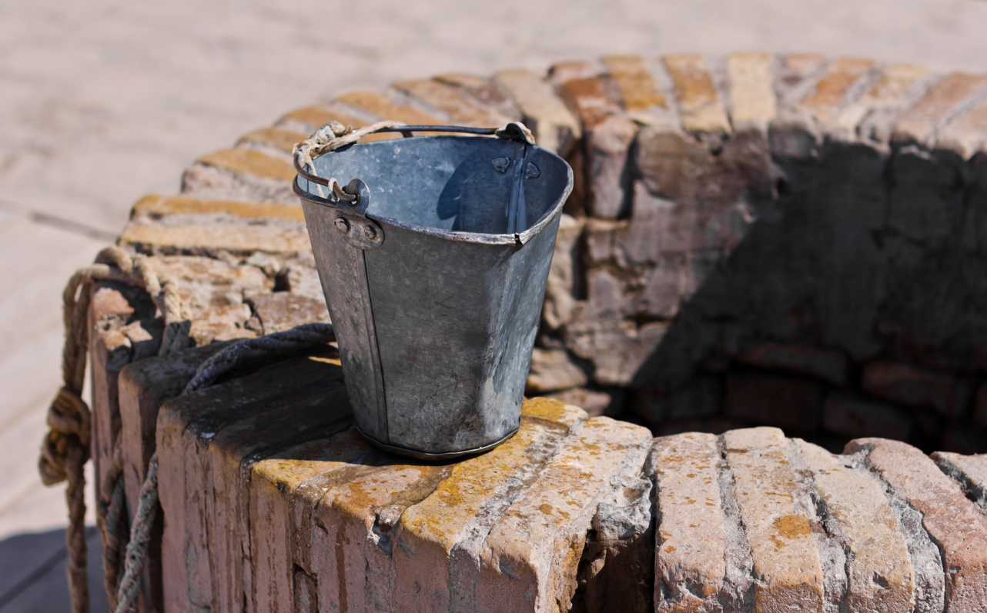
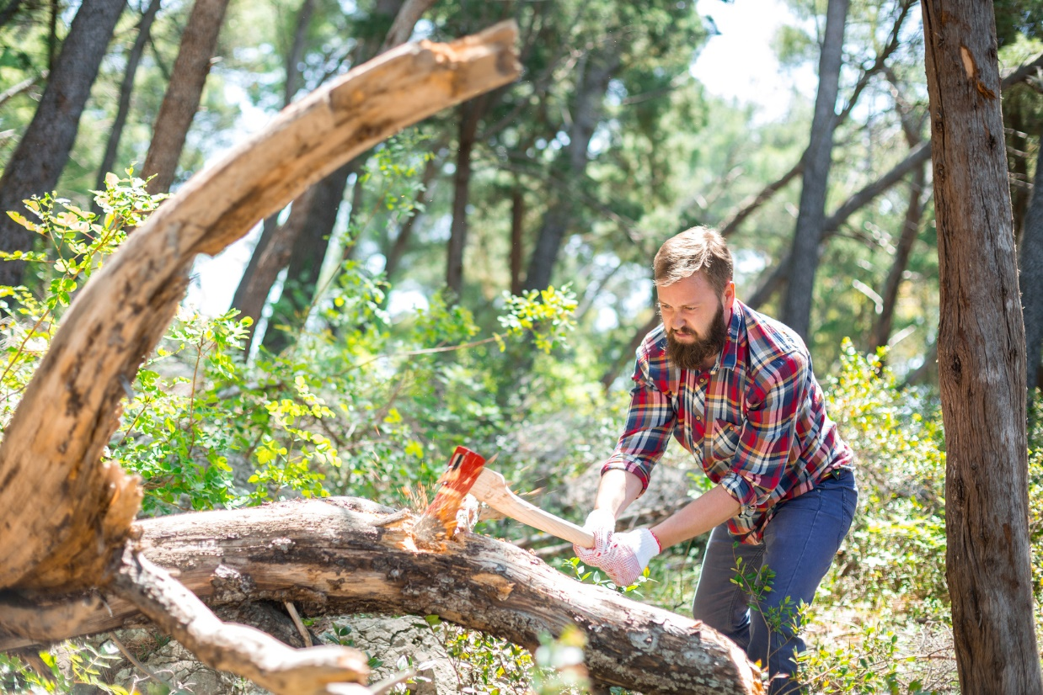
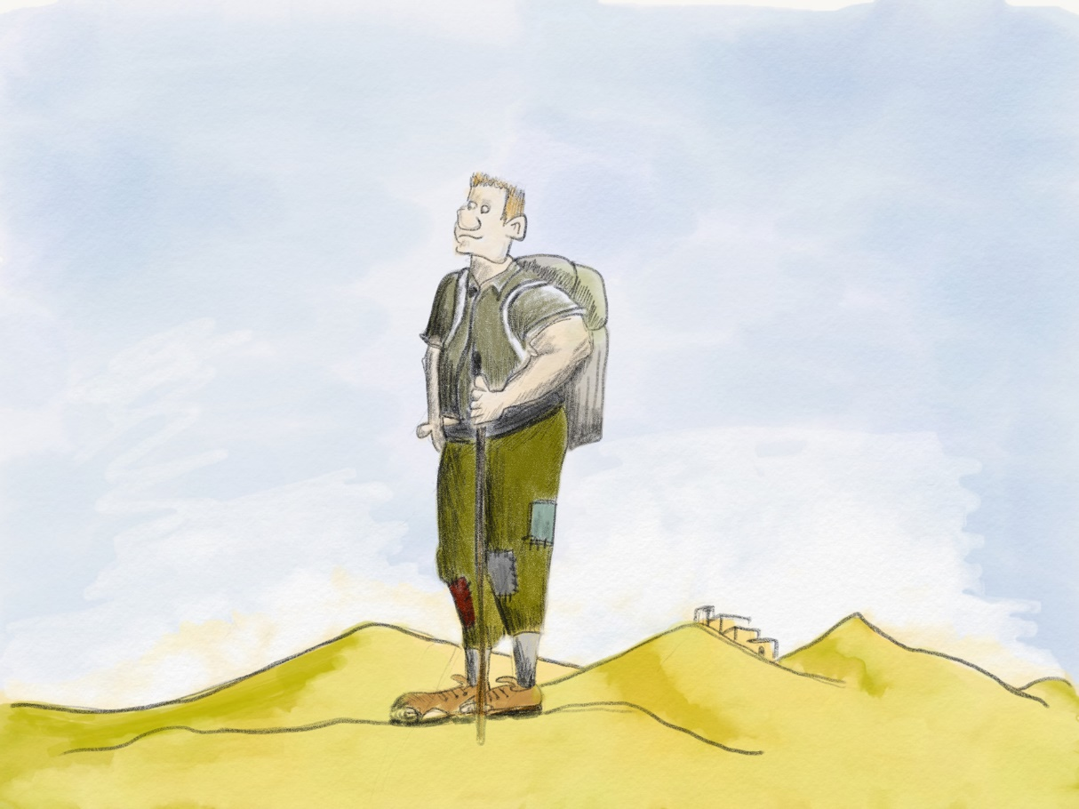
יח יָמִים רַבִּים עָשָׂה יְהוֹשֻׁעַ אֶת כָּל הַמְּלָכִים הָאֵלֶּה מִלְחָמָה:
יט לֹא הָיְתָה עִיר אֲשֶׁר הִשְׁלִימָה אֶל בְּנֵי יִשְׂרָאֵל בִּלְתִּי הַחִוִּי
יֹשְׁבֵי גִבְעוֹן אֶת הַכֹּל לָקְחוּ בַמִּלְחָמָה:
7 שָׁנִים

Slide 37
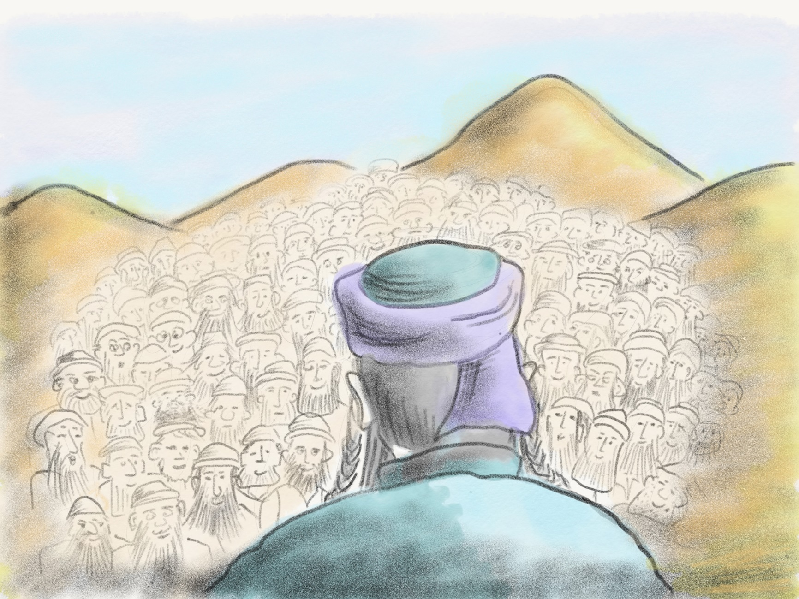
כג וַיִּקַּח יְהוֹשֻׁעַ אֶת כָּל הָאָרֶץ כְּכֹל אֲשֶׁר
דִּבֶּר ה' אֶל מֹשֶׁה וַיִּתְּנָהּ יְהוֹשֻׁעַ לְנַחֲלָה לְיִשְׂרָאֵל
כְּמַחְלְקֹתָם לְשִׁבְטֵיהֶם וְהָאָרֶץ שָׁקְטָה מִמִּלְחָמָה:

Slide 38
כג וַיִּקַּח יְהוֹשֻׁעַ אֶת כָּל הָאָרֶץ כְּכֹל אֲשֶׁר
דִּבֶּר ה' אֶל מֹשֶׁה וַיִּתְּנָהּ יְהוֹשֻׁעַ לְנַחֲלָה לְיִשְׂרָאֵל
כְּמַחְלְקֹתָם לְשִׁבְטֵיהֶם וְהָאָרֶץ שָׁקְטָה מִמִּלְחָמָה:

Slide 39
כג וַיִּקַּח יְהוֹשֻׁעַ אֶת כָּל הָאָרֶץ כְּכֹל אֲשֶׁר
דִּבֶּר ה' אֶל מֹשֶׁה וַיִּתְּנָהּ יְהוֹשֻׁעַ לְנַחֲלָה לְיִשְׂרָאֵל
כְּמַחְלְקֹתָם לְשִׁבְטֵיהֶם וְהָאָרֶץ שָׁקְטָה מִמִּלְחָמָה:

Slide 40
כג וַיִּקַּח יְהוֹשֻׁעַ אֶת כָּל הָאָרֶץ כְּכֹל אֲשֶׁר
דִּבֶּר ה' אֶל מֹשֶׁה וַיִּתְּנָהּ יְהוֹשֻׁעַ לְנַחֲלָה לְיִשְׂרָאֵל
כְּמַחְלְקֹתָם לְשִׁבְטֵיהֶם וְהָאָרֶץ שָׁקְטָה מִמִּלְחָמָה:

Slide 41
כג וַיִּקַּח יְהוֹשֻׁעַ אֶת כָּל הָאָרֶץ כְּכֹל אֲשֶׁר
דִּבֶּר ה' אֶל מֹשֶׁה וַיִּתְּנָהּ יְהוֹשֻׁעַ לְנַחֲלָה לְיִשְׂרָאֵל
כְּמַחְלְקֹתָם לְשִׁבְטֵיהֶם וְהָאָרֶץ שָׁקְטָה מִמִּלְחָמָה:

Slide 42
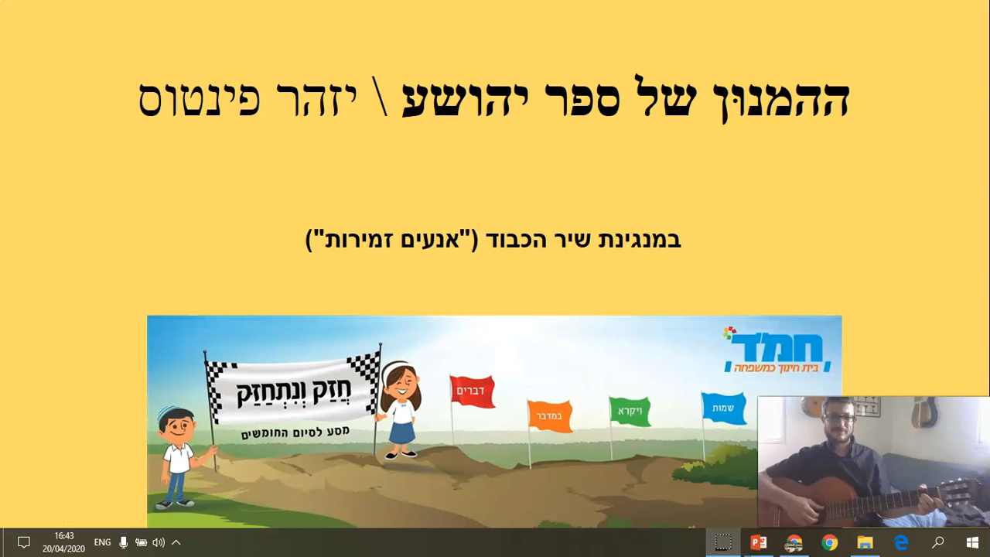
ההמנון של ספר יהושע

Slide 43
התמונות במצגת מאתר Pixabay.com
האיורים במצגת מאתר דעת על מתוך "ספר יהושע – אלבום ציורים" ציירה: נורית צרפתי
ומאתר "ישקו העדרים" איור המארב צייר: ישעיה סלנט

